Slide 1
Deconfinement phase transition in N=4 Super Yang-Mills on R×S³ from supersymmetric quantum mechanics
理研シンポジウム 2008/12/20
伊敷吾郎 (大阪大学Ｄ３・ＫＥＫ受託)
以下の論文に基づく
Ishii-GI-Shimasaki-Tsushiya, Phys. Rev. D 76 (2008) 106001
GI-Kim-Nishimura-Tsuchiya , arXiv:0810.2884 [hep-th]
共同研究者の方々
土屋麻人氏 (静岡大), Sangwoo Kim氏 (Songang大), 西村淳氏 (ＫＥＫ・総研大)

Slide 2
Introduction & Motivation
◇ AdS/CFT 対応
[Maldacena]
R×S³上の
N=4 SYM理論
Type IIB 弦理論
◇ 有限温度でのAdS/CFT
[Witten]
S¹×S³上のN=4 SYM
(planar limit, 強結合)
Type IIB SUGRA
温度
温度
Unconfining phase
AdS Black hole
Deconfinement transition
Hawking-Page transition
Tc
Tc’
Confining phase
AdS space
0

Slide 3
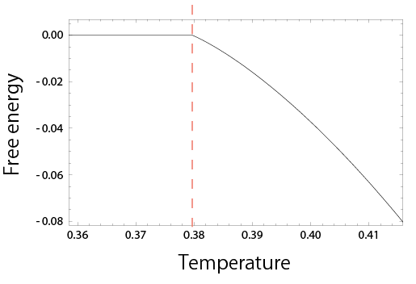
◇ 弱結合領域における N=4 SYM の相転移
[Sundborg, Aharony-Marsano-Minwalla-Papadodimas-Raamsdonk]
自由エネルギー
(弱結合極限)
相転移温度
◇ 強結合領域の解析にむけて、N=4 SYM の非摂動的定式化が必要である。

Slide 4
我々の得た結果
◇ 強結合領域のSYMの解析に向けた、Plane wave 行列模型を用いた
planar N=4 SYM理論の非摂動的正則化が提唱されている。
局所的には S³ ~ S¹ ×S²
R×S³上の N=4 SYM
(2) Large N reduction (S¹を再現)
R×S²上の SYM
(1) 非可換球面の可換極限 (S²を再現)
Plane wave 行列模型
[Ishii-GI-Shimasaki-Tsushiya,
GI-Shimasaki-Takayama-Tsuchiya]
この正則化はゲージ対称性と、SU(2|4) 対称性(16 SUSY を含む)を保つ。
有限温度でもSU(2|4) のbosonic subgroup U(1)×SU(2)×SO(6)は保つ
◇ この正則化を用いて、有限温度 N=4 SYM の弱結合極限を解析した。
結果は、知られていた相転移 (Deconfinement transition) を再現している。

Slide 5
PWMM を用いた R×S³上の N=4 SYM の正則化
continuum limit
(S²)
(S¹)
この古典解周りの行列模型は、R×S³上の N=4 SYM のplanar極限を再現する。
古典的作用や、演算子の期待値の計算から等価性を確かめることができる。
[ishii-GI-Shimasaki-Tsuchiya, kitazawa-matsumoto]

Slide 6
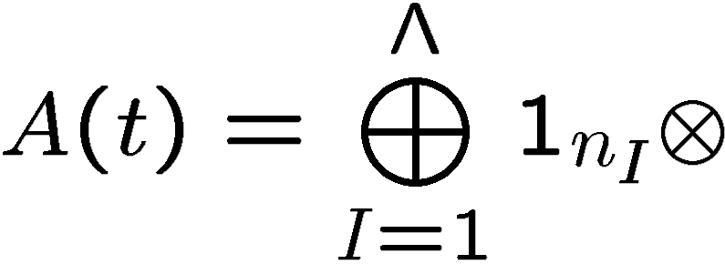
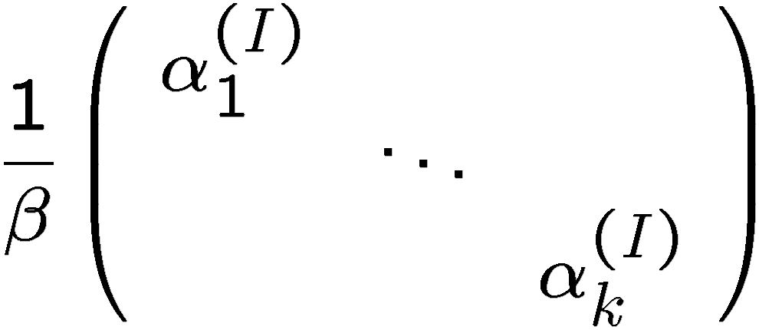
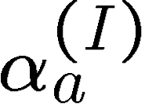
PWMMによる正則化を用いた 弱結合極限でのN=4 SYM の相構造の解析
◇ PWMMにおいて N=4 SYMを実現する古典解の周りで展開
◇ S¹方向のゲージ場が対角的で、定数のゲージをとる。
Moduli (holonomy)
◇ ゲージ場のmoduli以外を1-loop近似で積分する。
1-loop 有効作用
[cf. Kawahara-Nishimura-Yoshida]
◇ の積分をモンテカルロ法を用いて数値的に行った。

Slide 7
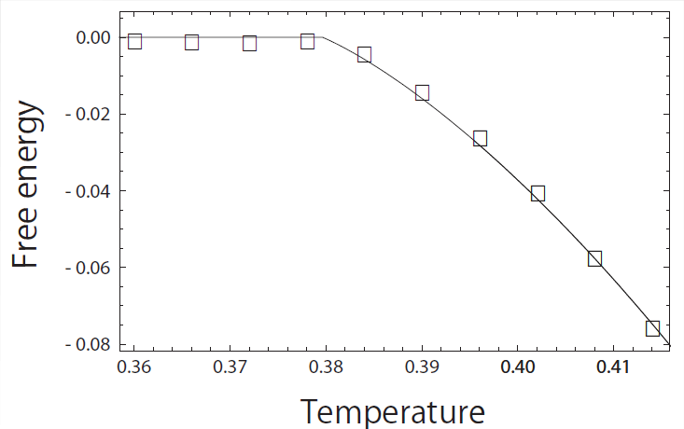
自由エネルギー
Aharony らによる連続理論での計算結果
に外挿
：数値計算による結果
高温極限では自由エネルギーのT⁴の振る舞いも再現できる。
[Kitazawa-Matsumoto]

Slide 8
まとめ
◇ PWMMを用いて、R×S³上の planar N=4 SYMを非摂動的に正則化できる。
またこの方法は、ゲージ対称性とSU(2|4)対称性を保つ。
◇ Aharonyらによって得られた、弱結合極限での有限温度 N=4ＳＹＭ
の相転移を、PWMMによる正則化を用いて導出できた。
補足
◇ 相転移温度は解析的にも導くことができる。
◇ SU(2|4) 対称なゲージ理論 (R×S³/Z_{k}上のSYM、R×S²上のSYM)
に対しても同様の解析ができる。[Ishiki-Kim-Nishimura-Tsuchiya]
展望
ゲージ/重力対応 の computer による解析
◇ 強結合領域での数値計算、Hawking-Page 相転移との対応
[cf. Anagnostopoulos-Hanada-Nishimura-Takeuchi, Catterall-Wiseman]
◇ SU(2|4) 対称な理論のゲージ/重力対応
[Lin-Maldacena]

Slide 9
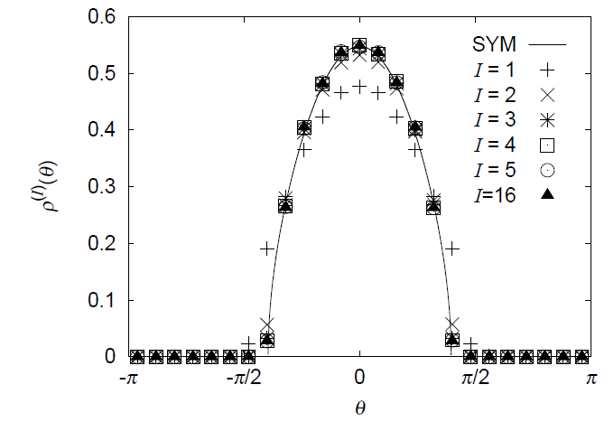
固有値分布
端の方のブロックの固有値分布は中心に行くにつれて
連続極限の分布に急速に近づいている。

